Slide 1



GIỚI THIỆU GIẢI PHÁP THU PHÍ TỰ ĐỘNG
KẾT HỢP KIỂM SOÁT TRỌNG TẢI XE
Tháng 05/2014

Slide 2
GIỚI THIỆU VỀ ELCOM

Slide 3







ELCOM CORPORATION
- Thành lập năm 1995
- Nhân sự hiện tại: 400
- Vốn hóa thị trường: 988.88 tỷ
INDUSTRY
SOFTWARE
VALUE ADDED
SERVICES
AUTOMATION
MATERIAL
NGHIÊN CỨU PHÁT TRIỂN PHẦN MỀM
NGHIÊN CỨU PHÁT TRIỂN DỊCH VỤ GIÁ TRỊ GIA TĂNG
GIA CÔNG PHẦN MỀM
ĐIỆN TỬ TỰ ĐỘNG HÓA
NGHIÊN CỨU CÔNG NGHỆ VẬT LIỆU MỚI
TÍCH HỢP HỆ THỐNG CÔNG NGHỆ THÔNG TIN
XỬ LÝ MÔI TRƯỜNG
SẢN XUẤT TINH CHẾ KIM LOẠI MÀU
HỆ THỐNG ỨNG DỤNG VIỄN THÔNG

Slide 4

Lĩnh vực kinh doanh
TELECOMUNICATIONS
Mobile Core Services
Network infrastructures
SECURITY & DEFENSE
Legal Intercept & Cyber Security
ENTERPRISE & INDUSTRY
TRANSPORTATION
Video Based Services
ICT infrastructure
Automatic Control
GPS Based Solution
Intelligent Transport Systems (ITS)
Mobile VAS
NGN Services
Detection Sensors and Tracking
Communication Systems
VTS & Monitoring Solutions
Solutions for Environment
Automation Technology
Energy Solutions
Oil & Gas
Manufacturing
Integrated Data and Information Services
Vehicles and Station
Control Centers
Infrastructure and Networking
Optimization Solutions
Network Management
Onboard Systems: AIS, Navigation, etc.

Slide 5


Giá trị công ty
TƯ VẤN DỰNG DỰ ÁN
PHÂN PHỐI SẢN PHẨM
THIẾT KẾ HỆ THỐNG
TRIỂN KHAI ĐÀO TẠO CHUYỂN GIAO CÔNG NGHỆ
PHÁT TRIỂN PHẦN MỀM
TÍCH HỢP HỆ THỐNG
PHÁT TRIỂN ỨNG DỤNG CÔNG NGHỆ THÔNG TIN
HỖ TRỢ SẢN PHẨM
SAU BÁN HÀNG (1st TIER)
TÍCH HỢP HỆ THỐNG
Nền tảng từ đội ngũ kỹ thuật và phát triển phần mềm
Hỗ trợ từ mạng lưới đối tác tin cậy
Học hỏi chuyên môn nghiệp vụ khách hàng

Slide 6
Phân bố nguồn lực
5%
9%
KINH DOANH
KIẾN TRÚC HỆ THỐNG & GIẢI PHÁP
47%
9%
TÍCH HỢP HỆ THỐNG
PHÁT TRIỂN PHẦN MỀM
11%
12%
ĐIỆN TỬ TỰ ĐỘNG HÓA
NGHIÊN CỨU PHÁT TRIỂN
7%
HỖ TRỢ SAU BÁN HÀNG

Slide 7
GIẢI PHÁP THU PHÍ TỰ ĐỘNG
KẾT HỢP KIỂM SOÁT TRỌNG TẢI XE

Slide 8
Mô hình thu phí đã triển khai tại Việt Nam
Trạm thu phí mở 2 dừng: triển khai chủ yếu trên các tuyến đường quốc lộ.
Trạm thu phí mở 1 dừng: triển khai chủ yếu trên các tuyến đường quốc lộ.
Trạm thu phí 1 dừng kết hợp với không dừng ETC: triển khai thí điểm tại một số điểm trên toàn quốc.
Trạm thu phí 1 dừng khép kín sử dụng smartcard: triển khai trên 1 số tuyến đường cao tốc mới triển khai.

Slide 9
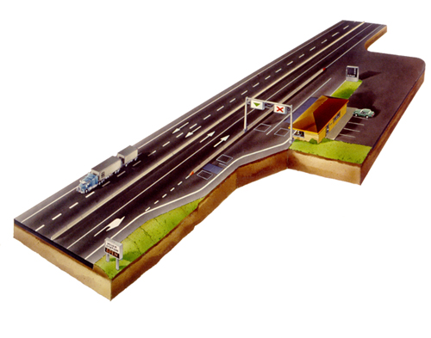
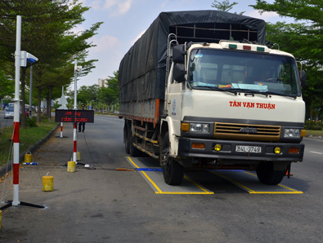
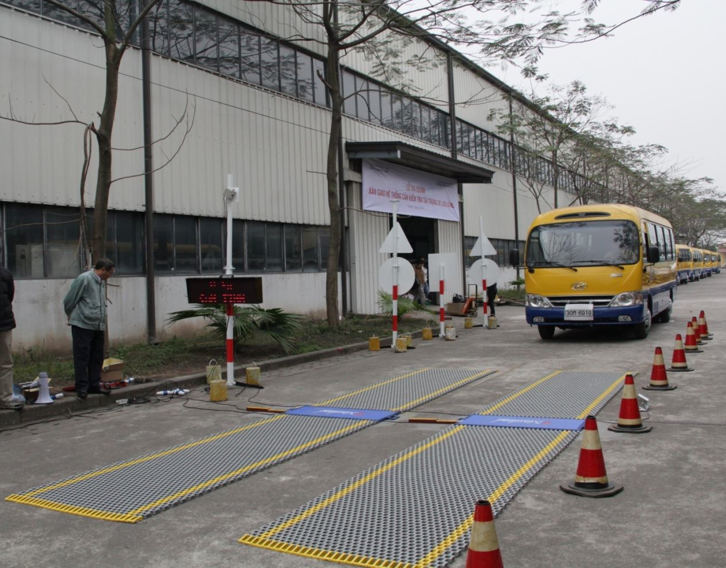
Mô hình trạm cân đã triển khai tại Việt Nam
Trạm cân xe cố định: chỉ bao gồm 1 hệ thống cân tĩnh.
Mô hình hệ thống 2 cân: triển khai thí điểm tại 02 địa điểm, gồm hệ thống cân tốc độ cao (sơ cấp) và hệ thống cân tĩnh (thứ cấp).
Mô hình hệ thống cân lưu động: mới được triển khai đồng loạt trên toàn quốc.

Slide 10
Mô hình trạm thu phí tự động kết hợp kiểm soát trọng tải xe
Notes:
Trạm thu phí tự động kết hợp kiểm soát trọng tải xe áp dụng phương thức thu phí mở, được bố trí theo 2 cấp bao gồm các Làn thu phí và Nhà điều hành trạm thu phí.
Làn thu phí được phân chia thành 3 loại:
+ Làn thu phí một dừng thông thường (MTC): dành cho tất cả các xe thông thường.
+ Làn thu phí một dừng có triển khai cân tải trọng (MTC +WIM): dành cho các xe tải, xe quá khổ kết hợp với phương thức cân động tốc độ thấp.
+ Làn thu phí không dừng ETC (Electronic Toll Collection): dành cho các xe thông thường có trang bị thiết bị OBU cho mục đích thu phí không dừng.

Slide 11
Đặc điểm nổi bật của giải pháp
Phù hợp với điều kiện con người và môi trường Việt nam.
Linh hoạt, đa mục đích sử dụng.
Áp dụng công nghệ mới, cải thiện khả năng thông xe.
Tiết kiệm chi phí đầu tư và nguồn nhân lực.
Tối đa hóa doanh thu nhờ cơ chế phát hiện gian lận trong thu phí.
Hỗ trợ phương thức thanh toán linh hoạt
Phần mềm được cấu trúc từ nhiều mô đun riêng lẻ, có tính mở, dễ dàng nâng cấp, chuyển đổi theo các yêu cầu mới.
Thiết kế hướng người dùng, đồng bộ, trực quan, dễ dàng vận hành và sử dụng.

Slide 12
LÀN THU PHÍ
Làn thu phí 1 dừng MTC
Làn thu phí 1 dừng kết hợp cân tải trọng (MTC +SSWIM)
Làn thu phí không dừng (ETC)

Slide 13
Làn thu phí một dừng MTC
Đáp ứng tiêu chuẩn cơ sở TCCS 01:2008/VRA
Bán tự động sử dụng công nghệ mã vạch hoặc thẻ thông minh.
Hỗ trợ nhiều loại đầu đọc khác nhau như mã vạch, thẻ từ, thẻ thông minh.
Sẵn sàng tích hợp với hệ thống phân loại xe.

Slide 14
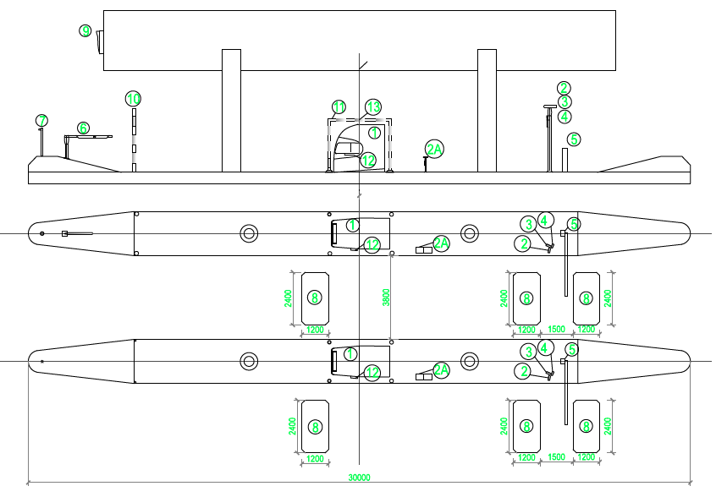
Bố trí thiết bị trên làn thu phí một dừng MTC

Slide 15
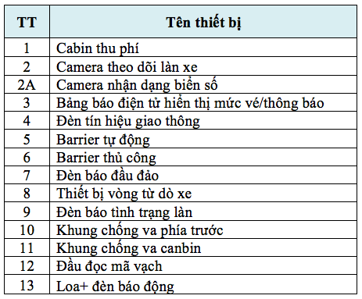
Bố trí thiết bị trên làn thu phí một dừng MTC

Slide 16
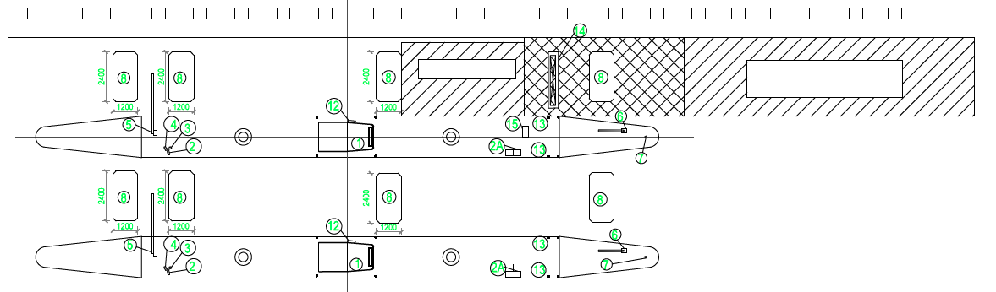
Làn thu phí 1 dừng MTC kết hợp
kiểm soát trọng tải xe SSWIM
Chức năng kiểm soát tải trọng và thu phí trên cùng 1 làn thu phí.
Áp dụng công nghệ cân động tốc độ thấp SSWIM, đo trọng tải khi xe đang lưu thông với độ chính xác cao (lên tới 99%).
Tuân theo các qui chuẩn, tiêu chuẩn hiện hành: QCVN 66:2013/BGTVT, COST 323 (châu Âu) và ASTM 1318-2009 (Mỹ).
Có thể áp dụng phương thức thu phụ phí vượt tải ngay tại trạm thu phí.

Slide 17
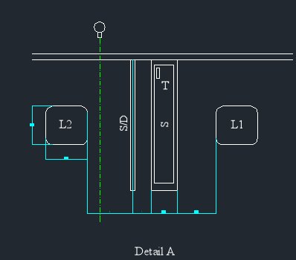
Hệ thống kiểm soát trọng tải xe SSWIM

Slide 18
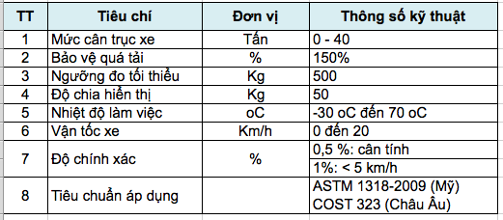
Thông số kỹ thuật chính

Slide 19
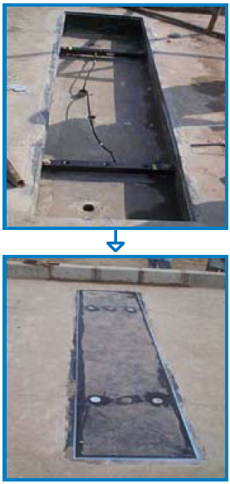
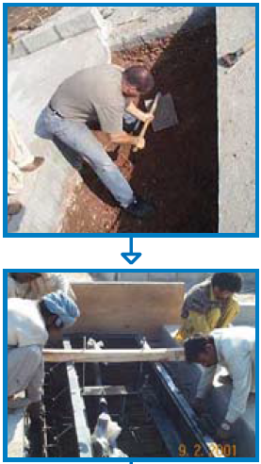
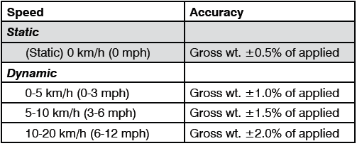
Cảm biến Slow Speed WIM
Notes:
Cảm biến cân tốc độ thấp bản chất là được cấu tạo từ nhiều cảm biến cân Load Cell nhưng được thiết kế thành một tấm duy nhất.
Các đặc điểm chính:
+ Độ nhạy cao.
+ Độ chính xác và ỏn định
+ Không có sai số phụ thuộc nhiệt đọ
+ Độ bền rất cao (không làm mòn vật liệu)
+ Không bị can nhiễu bởi tác động môi trường.

Slide 20
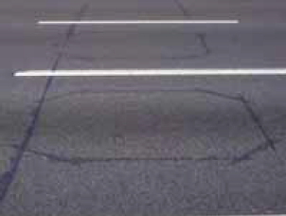
Cảm biến Vòng lặp cảm ứng
Cảm biến vòng lặp cảm ứng (Inductive Loop) được sử dụng để phát hiện sự hiện diện của các phương tiện xe đi qua.
Cảm biến vòng lặp cảm ứng được sử dụng đồng thời với các cảm biến cân tải trọng để có thể:
Đếm và phân loại xe đi qua.
Xác định kích thước chiều dài của xe.
Xác định tốc độ di chuyển của xe.

Slide 21
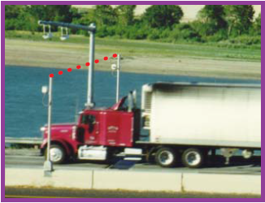
Cảm biến xác định quá khổ
Nguyên lý của cảm biến xác định quá khổ (Overheight sensor) là sử dụng 1 đầu phát và 1 đầu thu tín hiệu hồng ngoại.
Đầu phát và đầu thu sẽ được đưa lên cao độ tương ứng với giới hạn chiều cao cho phép của xe.
Khi xe đi qua, nếu chiều cao của xe làm cản trở đường truyền tia hồng ngoại giữa đầu phát và đầu thu, hệ thống sẽ đưa ra cảnh báo thông báo xe vi phạm quá khổ.

Slide 22
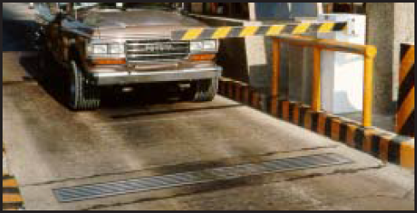
Cảm biến xác định trụ đơn hay trục kép
S/D Tire Sensor là cảm biến được sử dụng để xác định xe đi qua sử dụng trục bánh đơn hay bánh kép (hay số lượng bánh xe trên một trục xe).

Slide 23
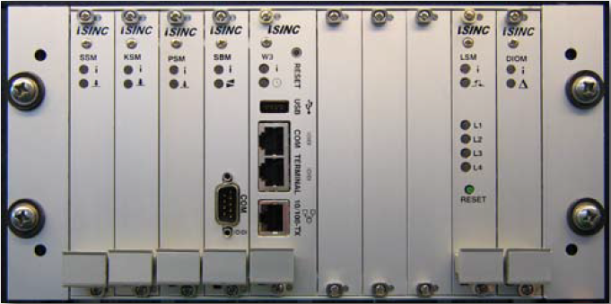
Bộ thu thập dữ liệu
Bộ thu thập dữ liệu được coi là “cốt lõi” của trạm cân tải trọng xe. Bộ thu thập dữ liệu được kết nối với các cảm biến IL, cảm biến cân tải trọng, OVHDS, camera… để thu thập các thông tin từ các thiết bị này.

Slide 24
Làn thu phí không dừng ETC
Tuân theo chuẩn thiết kế kiến trúc hệ thống ETC: ISO 17573: EFC-System Architecture for Vehicle-related tolling + Dự thảo thu phí điện tử của Bộ GTVT
Thiết kế dựa trên 2 tiêu chí: Xử lý nhanh; Tự động xử lý kèm theo phụ trợ thủ công
Lưu lượng thông hành theo giờ: 800 xe/giờ
Tốc độ thiết kế: < 30km/h

Slide 25
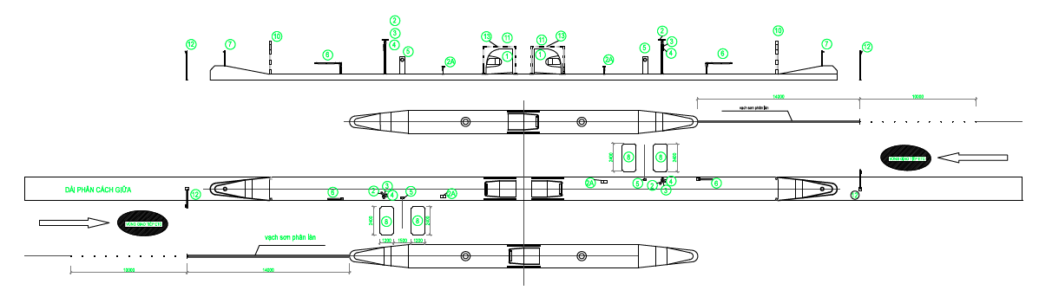
Bố trí thiết bị trên làn không dừng ETC

Slide 26
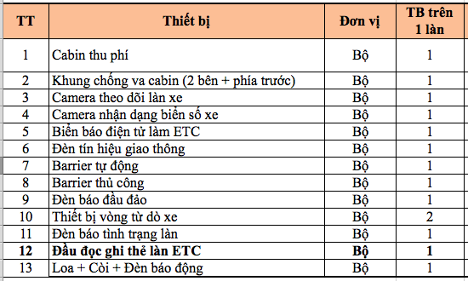
Bố trí thiết bị trên làn không dừng ETC

Slide 27
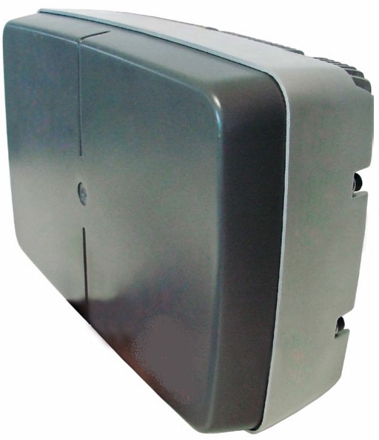
Đầu đọc ghi thẻ ETC
RSU – Road Side Unit
- Cho phép xe chạy với vận tốc tối đa 200km/h
Tốc độ dữ liệu: 500kbps (downlink) và 250kbps (uplink)
4 kênh tần số: 5.7975GHz; 5.8025GHz; 5.8075GHz; 5.8125GHz
Cơ chế bảo mật xác thực giữa RSU và OBU được thực hiện chặt chẽ nhờ khả năng mã hóa đường truyền RF và xác thực nhờ user-defined key
Hoạt động với tất cả các loại OBU tuân theo chuẩn CEN/TC 278 DSRC
Hỗ trợ các công cụ cấu hình thông số vận hành và giám sát thiết bị trên nền tảng Web
Hoạt động cực tốt trong các điều kiện môi trường khắc nghiệt với IP65

Slide 28
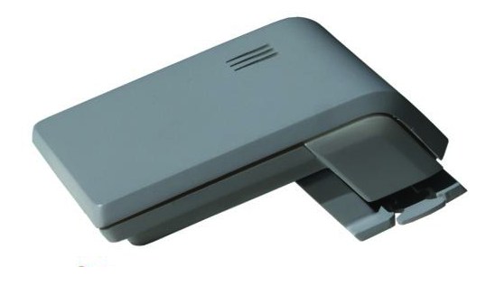
Thiết bị OBU
Loại 1 piece, tích hợp IC-Card
Thiết kế đa dạng cho các loại phương tiện khác nhau
Sử dụng Pin 3.6V công nghệ Lithium Thionyl Chloride có tuổi thọ 7 năm hoạt động với hơn 2000 transaction
Cấp bảo vệ IP 43
Hỗ trợ cơ chế bảo mật và xác thực mạnh mẽ

Slide 29
NHÀ ĐIỀU HÀNH THU PHÍ

Slide 30
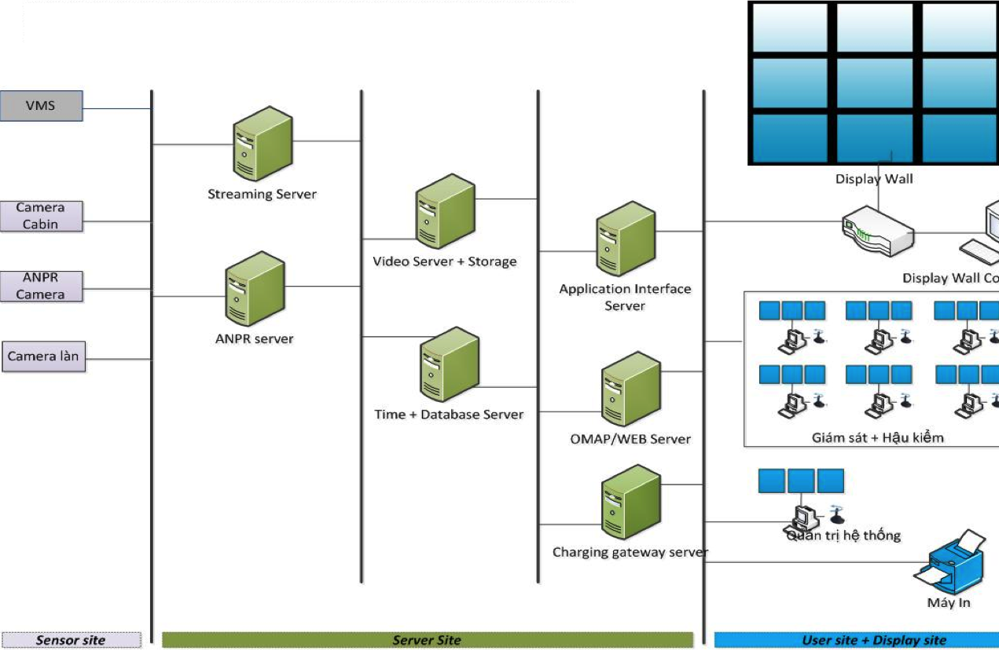
Mô hình nhà điều hành trạm thu phí

Slide 31
Chức năng chính và nhiệm vụ
Giám sát và điều hành các làn thu phí.
Giám sát hậu kiểm, phát hiện gian lận.
Quản lý và điều hành nhân lực của trạm thu phí.
Thực hiện các nghiệp vụ kế toán.
Phát hành vé theo tháng/quí/năm cho khách hàng.
Phân loại, thống kê, tổng hợp và lưu giữ các dữ liệu về lưu lượng giao thông và các dữ liệu nghiệp vụ thu phí của trạm.
Tạo các báo cáo thu phí tại trạm.
Quản trị các dữ liệu tài khoản khách hàng
Lưu trữ CSDL tập trung và đồng bộ, định kỳ tiến hành sao lưu dữ liệu.

Slide 32
KIẾN TRÚC PHẦN MỀM HỆ THỐNG

Slide 33
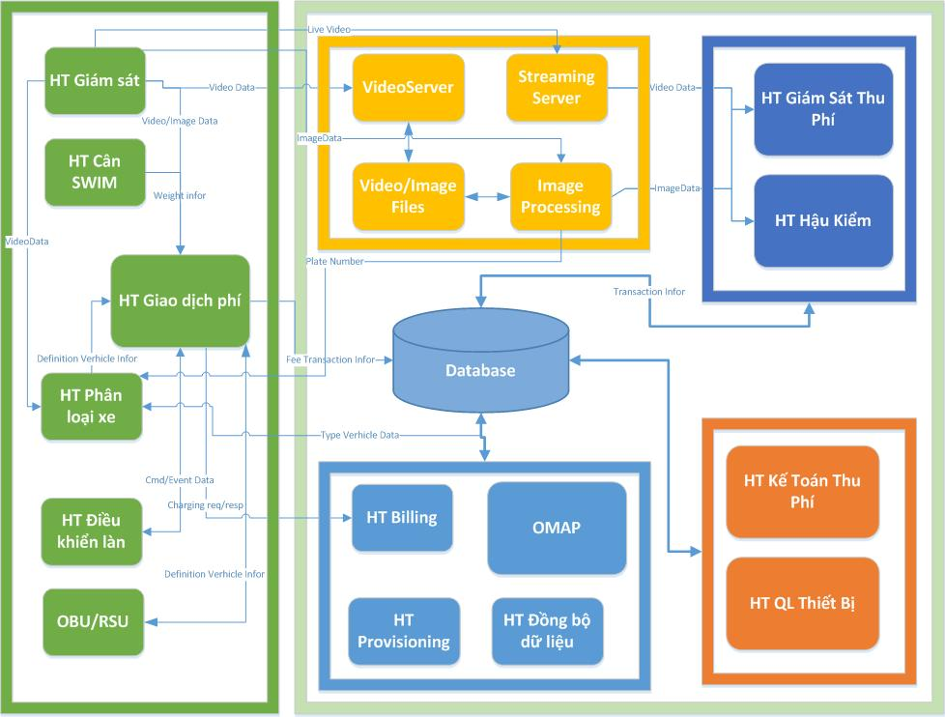
Mô hình kiến trúc tổng thể phần mềm thu phí
Notes:
Mô tả các chức năng các khối:
Trạm cân:
Thực hiện nhiệm vụ xác định trọng tải, kích thước, xác định mức độ quá khổ quá tải. Kết quả đầu ra của module sẽ là cơ sở để module Tính Phí tính cước.
HT phân loại Xe:
Thực hiện nhiệm vụ xác định biển số xe, chủng loại xe, thông tin đăng ký xe, thông tin định danh của thiết bị OBU. Hệ thống Dò Xe cũng là hệ thống cung cấp thông tin cho Module tính phí.
HT Giao dịch Phí:
Thực hiện nhiệm vụ tính phí cho phương tiện dựa trên các thông số đầu vào có được từ Hệ thống Dò Xe và hệ thống Cân. Hệ thống tính phí phụ thuộc vào nghiệp vụ của từng loại hình thu phí. Có hai loại hình thu phí chính là thu phí kín và thu phí mở.
Thu phí kín là thu phí dựa trên thông số trạm vào và trạm ra. Thông thường thu phí kín việc tính phí sẽ thực hiện ở trạm ra. Các tham số chính phục vụ cho tính phí là: số Km giữa trạm vào và trạm ra, chủng loại xe, tình trạng quá khổ quá tải.
Thu phí mở là thu phí ngay ở trạm vào không phụ thuộc đầu ra. Tham số chính cho việc tính phí: Chủng loại xe, tình trạng quá khổ quá tải.
Cách thức thu phí của hệ thống thu phí cũng phụ thuộc vào chủng loại làn thu phí. Có hai loại làn thu phí chính là: MTC và ETC.
MTC là làn thu phí bán tự động cần sự tham gia của nhân viên thu phí.
ETC là làn thu phí tự động hoàn toàn, các phương tiện không cần dừng và cũng không cần sự tham gia của nhân viên thu phí.
Kết quả đầu ra của hệ thống thu phí là các bản ghi lưu lại giao dịch thu phí vào Database.
HT Giám Sát Thu Phí
Thực hiện việc hỗ trợ nhân viên giám sát thu phí giám sát các hoạt động thu phí của nhân viên thu phí tại làn. Việc giám sát có thể là giám sát hoạt động thông qua hệ thống Camera CCTV, cũng có thể là giám sát việc thực hiện các giao dịch thông qua việc liệt kê trạng thái các giao dịch.
HT Hậu Kiểm
Thực hiện việc hỗ trợ nhân viên hậu kiểm, kiểm tra tính đúng đắn của các giao dịch thu phí.
HT Kế Toán Thu Phí
Thực hiện các nghiệm vụ kế toán của toàn bộ hệ thống thu phí, ví dụ: kế toán vé, kế toán thẻ, tiền qua các giao dịch thu phí…
HT QL Thiết Bị
Thực hiện việc quản lý toàn bộ các trang thiết bị cho thu phí trong đó các thành phần chính: OBU, RSU, Thẻ, Vé…
OMAP
Thực hiện việc cấu hình quản trị toàn bộ hệ thống, quản trị người dùng. Thay đổi, cập nhật các qui trình qui định, các văn bản liên quan tới hệ thống thu phí.
Thực hiện toàn bộ các báo cáo thống kê liên quan tới nghiệp vụ cũng như vận hành hệ thống.
Database
Thực hiện việc lưu trữ toàn bộ các dữ liệu xuất ra từ hệ thống. Hệ thống DB chia theo vị trí lưu trữ, Database lưu trữ dữ liệu giao dịch tại các trạm, Database lưu trữ dữ liệu trung tâm.
HT CCTV
Thực hiện các chức năng CCTV.
HT Đồng Bộ Dữ Liệu
Thực hiện việc đồng bộ dữ liệu từ cơ sở dữ liệu tại trạm với cơ sở dữ liệu trung tâm.
HT BillingGate
Thực hiện kết nối với các hệ thống thanh toán bên ngoài.
HT Provisioning
Thực hiện việc đăng ký sử dụng dịch vụ cho khách hàng. Bán vé kỳ và OBU
HT ImageMixing
Thực hiện việc trộn dữ liệu ảnh từ nguồn CAM đọc biển số và nguồn CAM toàn cảnh.
HT PLC
Thực hiện các điều khiển tới các phần thiết bị tại làn (Đèn tín hiệu, Barried, thẻ quẹt, vòng loop...).

Slide 34
Các đặc điểm nổi bật
Hệ thống được cấu trúc từ nhiều mô đun riêng lẻ, có tính mở, dễ dàng nâng cấp, chuyển đổi theo các yêu cầu mới.
Mở và sẵn sàng tích hợp với các hệ thống khác nhau
Đảm bảo yêu cầu bảo mật của hệ thống
Thao tác mềm dẻo, linh hoạt, giao diện đồ họa, hỗ trợ tiếng Việt

Slide 35
Các mô đun chức năng chính
Mô đun phân loại phương tiện
Phân loại phương tiện thông qua nhận dạng biển số và cơ sở dữ liệu phương tiện
Độ chính xác: 98%
Mô đun giám sát và hậu kiểm
Quan sát và ghi lại toàn bộ thông tin và hình ảnh một phiên thu phí.
Phát hiện và cảnh báo các sai sót và gian lận phí (phân loại sai, dùng trùng vé, thu sai tiền,…)

Slide 36
Các mô đun chức năng chính
Mô đun cân tốc độ thấp SSWIM:
Tích hợp với hệ thống SSWIM
Kết hợp tính phí quá khổ, quá tải (lựa chọn)
In phiếu phạt (lựa chọn)
Mô đun liên kết ngân hàng
Thanh toán qua thẻ trả trước
Thanh toán qua thẻ tín dụng
Thanh toán qua thẻ ghi nợ

Slide 37
Các mô đun chức năng chính
Mô đun quản trị và báo cáo
Quản lý tình trạng hoạt động của tất cả các thiết bị trên hệ thống
Báo cáo thống kê lưu lượng xe, số lượng xe quá khổ quá tải, tổng hợp số phí thu,…
Báo cáo định kỳ theo các mẫu tiêu chuẩn
Báo cáo tùy chọn theo yêu cầu

Slide 38
HỆ THỐNG MẠNG TRUYỀN DẪN

Slide 39
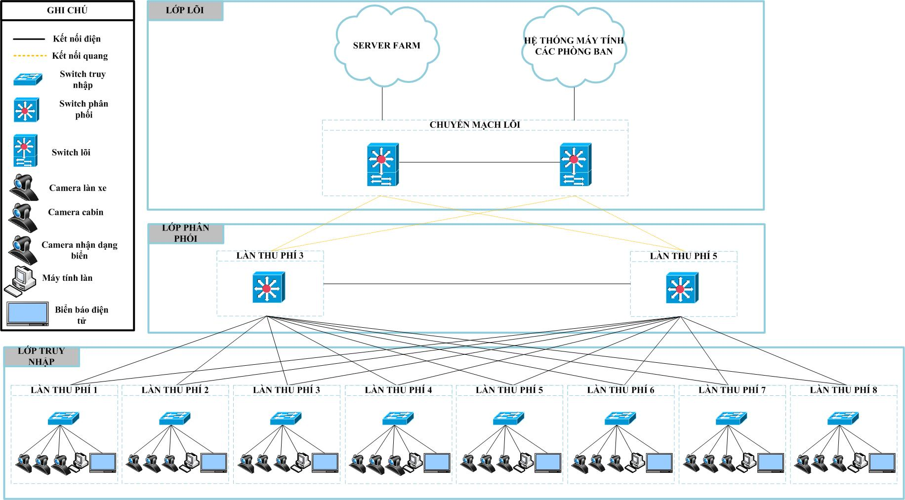
Đặc điểm nổi bật
Được thiết kế theo mô hình tiêu chuẩn.
Ứng dụng công nghệ Gigabits Ethernet
Sử dụng các switch công nghiệp, khả năng vận hành ở điều kiện môi trường khắc nghiệt.
Khả năng mở rộng linh hoạt và mềm dẻo.

Slide 40


